Slide 1
Молодёжный кубок мира
2023–2024
Тур 6

Slide 2
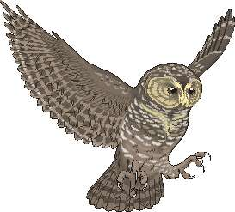
Сайт МКМ
http://student.chgk.info/
Группа ВКонтакте
https://vk.com/mkm_chgk
Оргкомитет
koord@student.chgk.info

Slide 3
Блок 1

Slide 4
Редактор: Сергей Митюнин (Иваново)
Тестировали вопросы и помогали в подготовке блока: Яков Зайдельман, Сергей Терентьев, Константин Сахаров, Дмитрий Васильев, Екатерина Лагута, Михаил Эдельштейн, Евгений Коватенков, Ульяна Фабричнина, Ирина Палфинова, Андрей Пикин, команды «Жёваный крот» (Иваново), «Кактус» (Иваново).

Slide 5
Вопрос 1

Slide 6
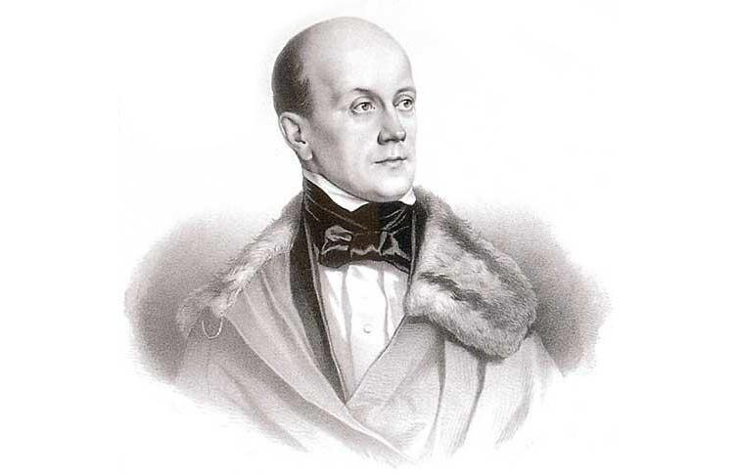
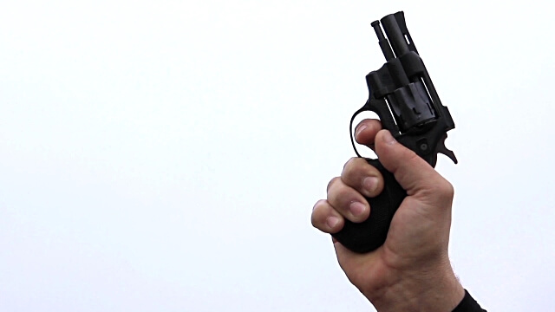
1
Пётр Чаадаев
Ответ: стартовый пистолет

Slide 7
Вопрос 2

Slide 8
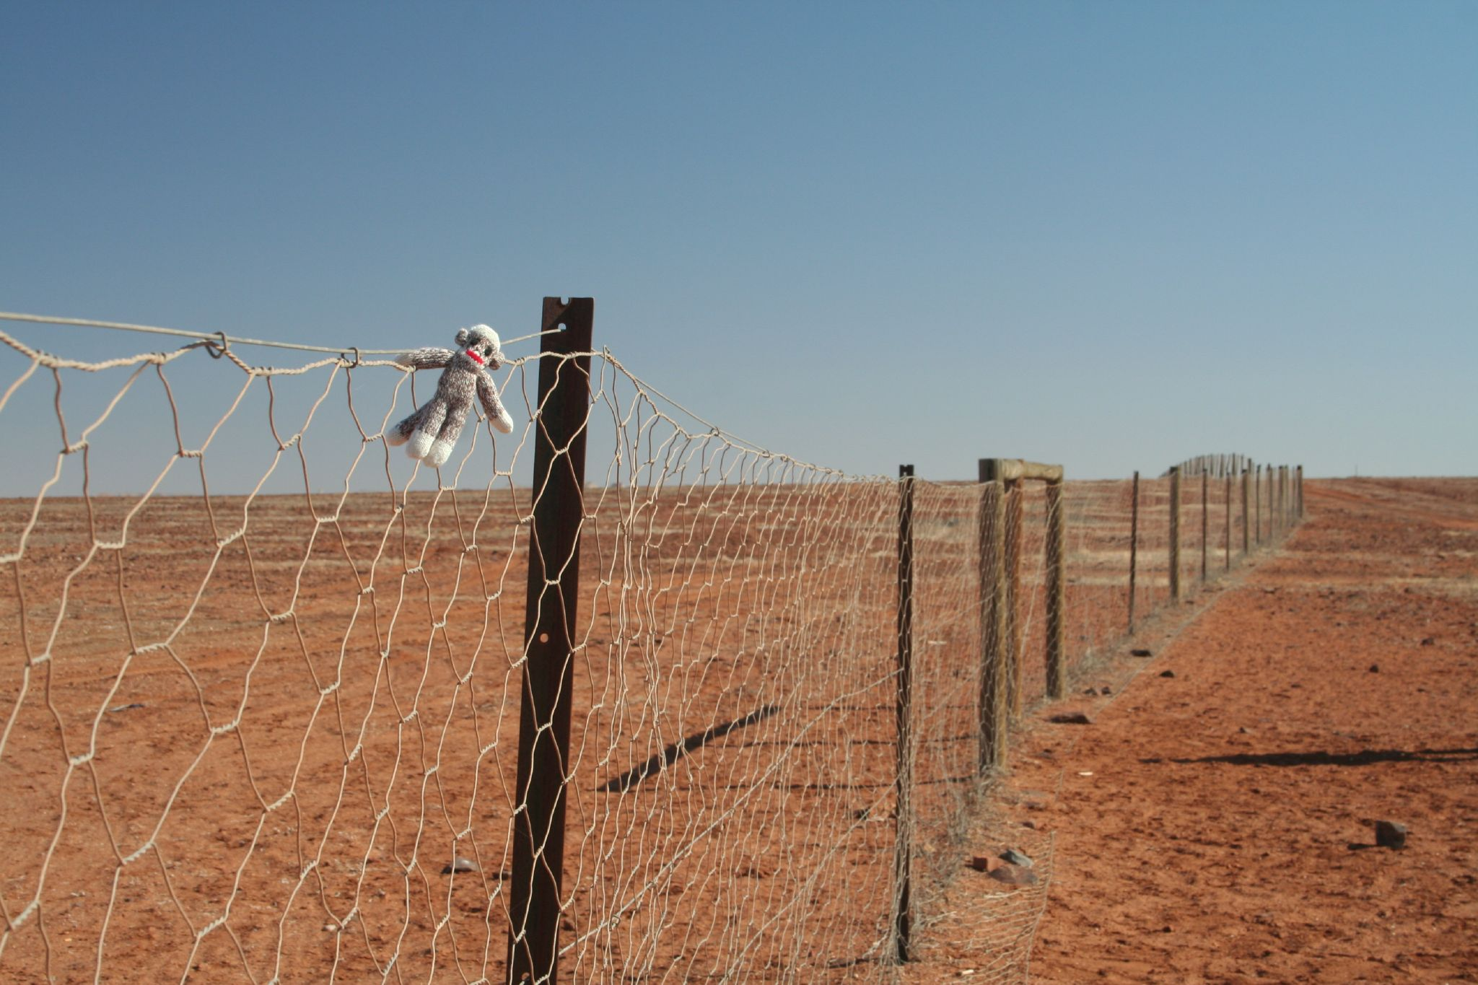
2
Ответ: собачий забор

Slide 9
Вопрос 3

Slide 10
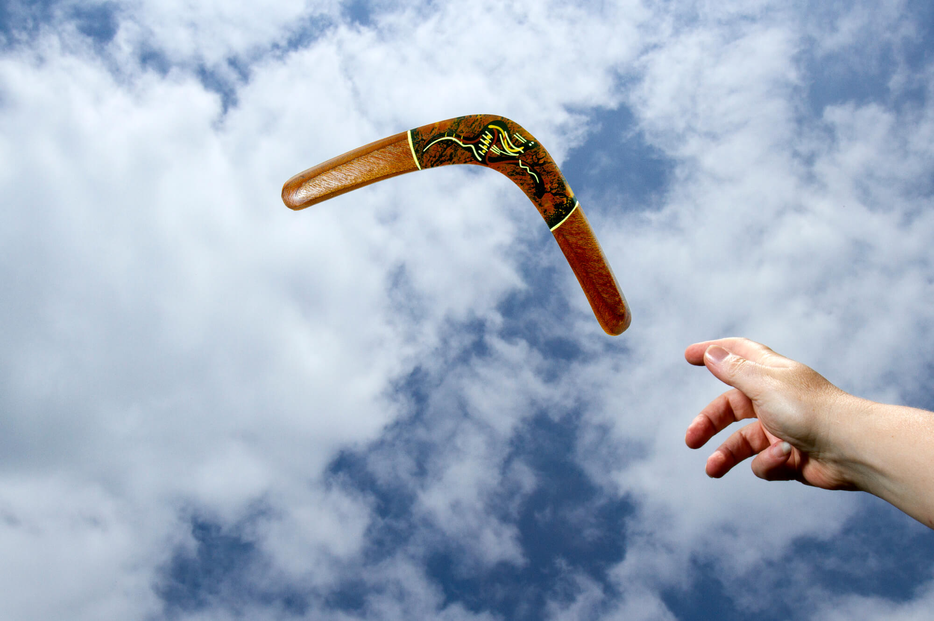
3
Ответ:
бумеранг

Slide 11
Вопрос 4

Slide 12
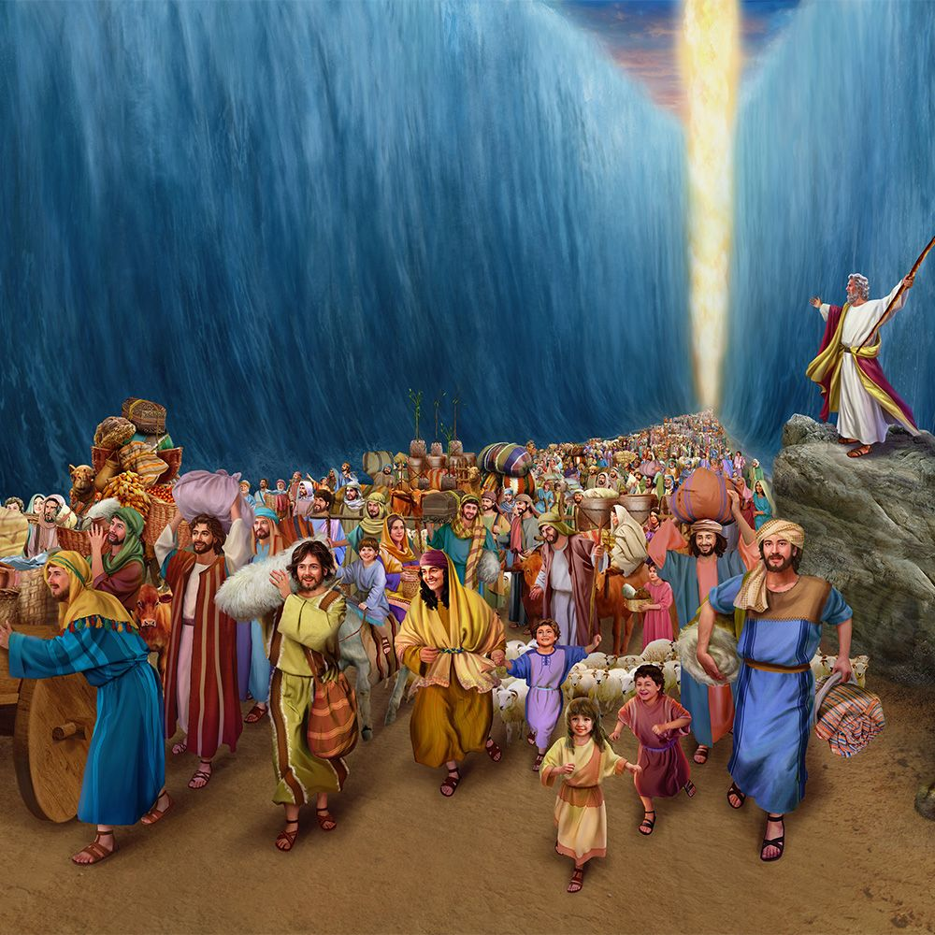
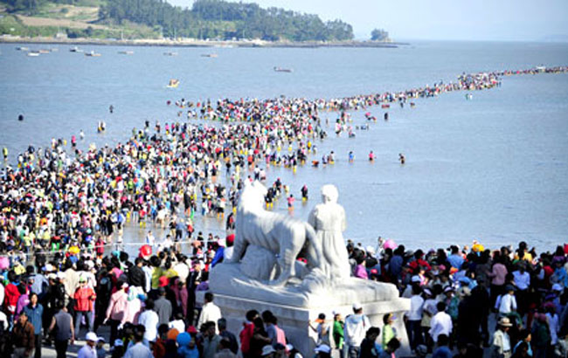
4
Ответ: Моисей

Slide 13
Вопрос 5

Slide 14
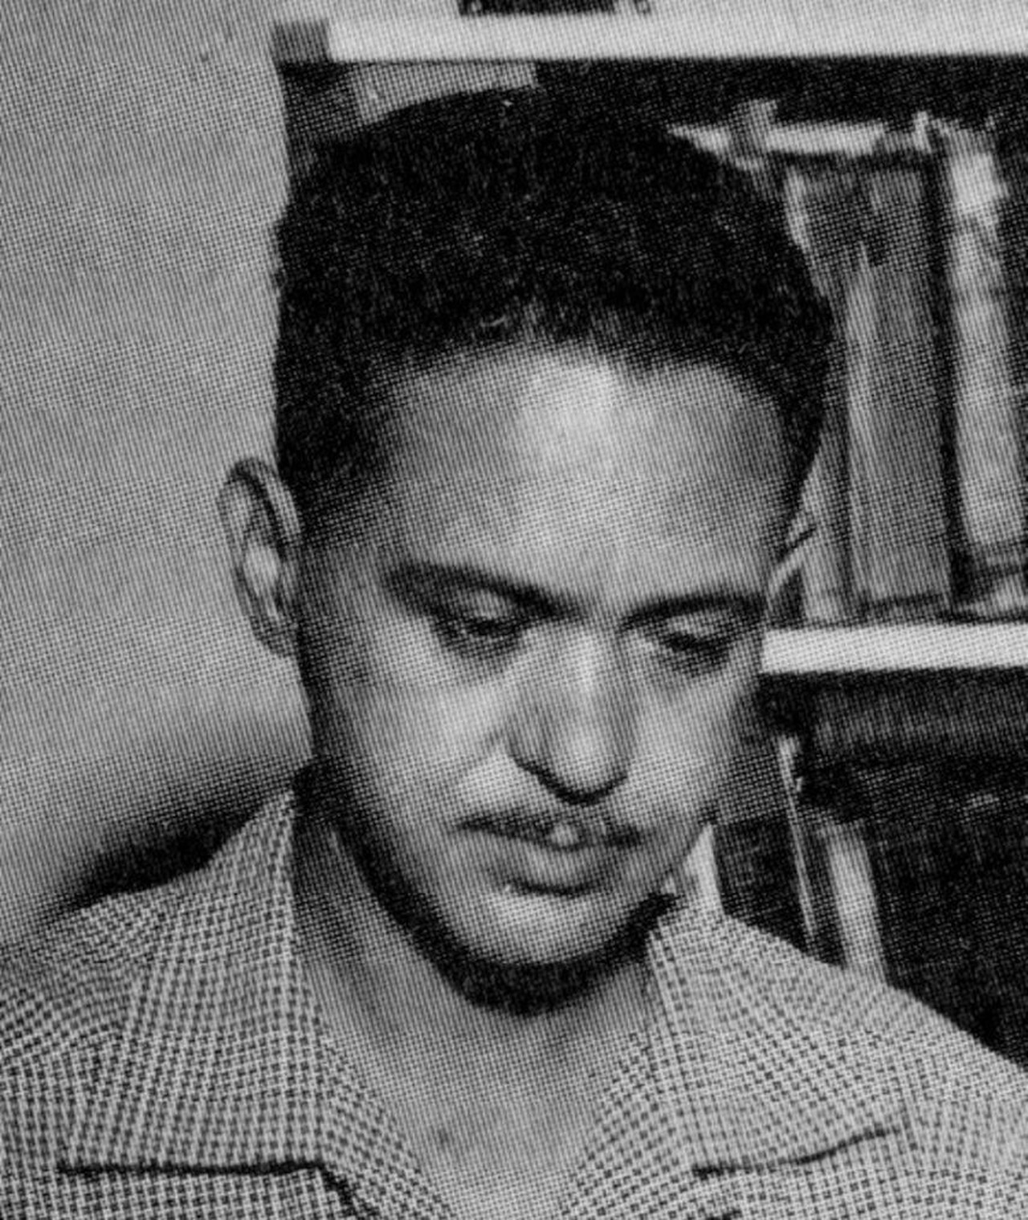
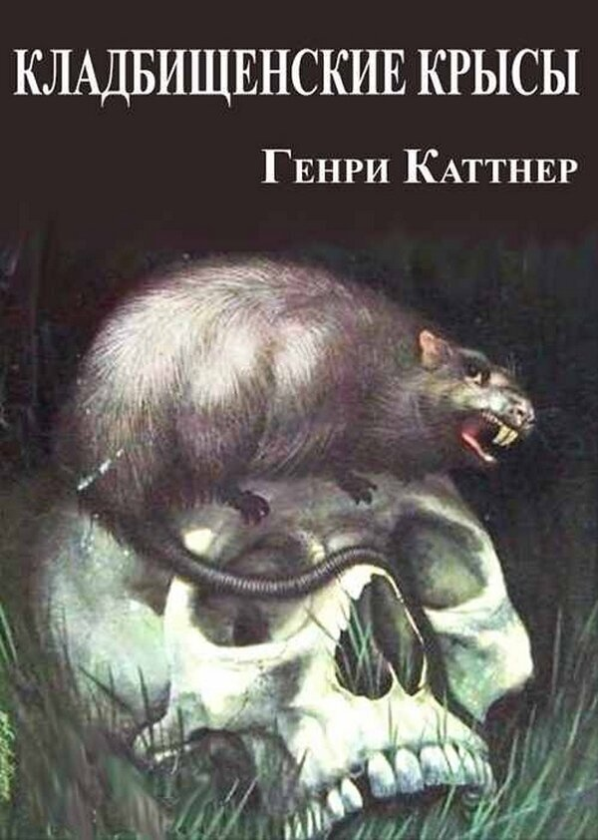
5
Ответ: псевдоним
Генри Каттнер

Slide 15
Вопрос 6

Slide 16
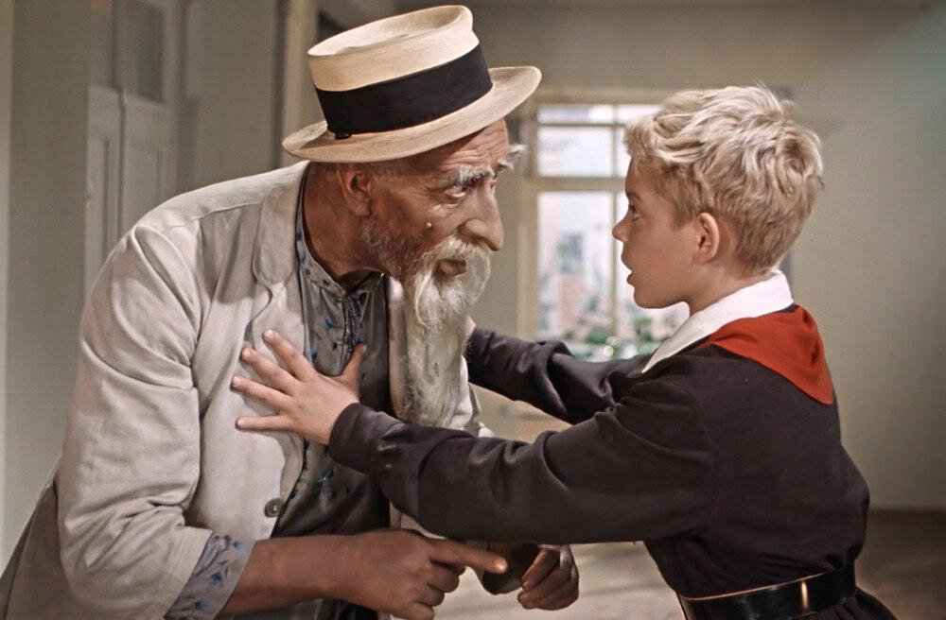
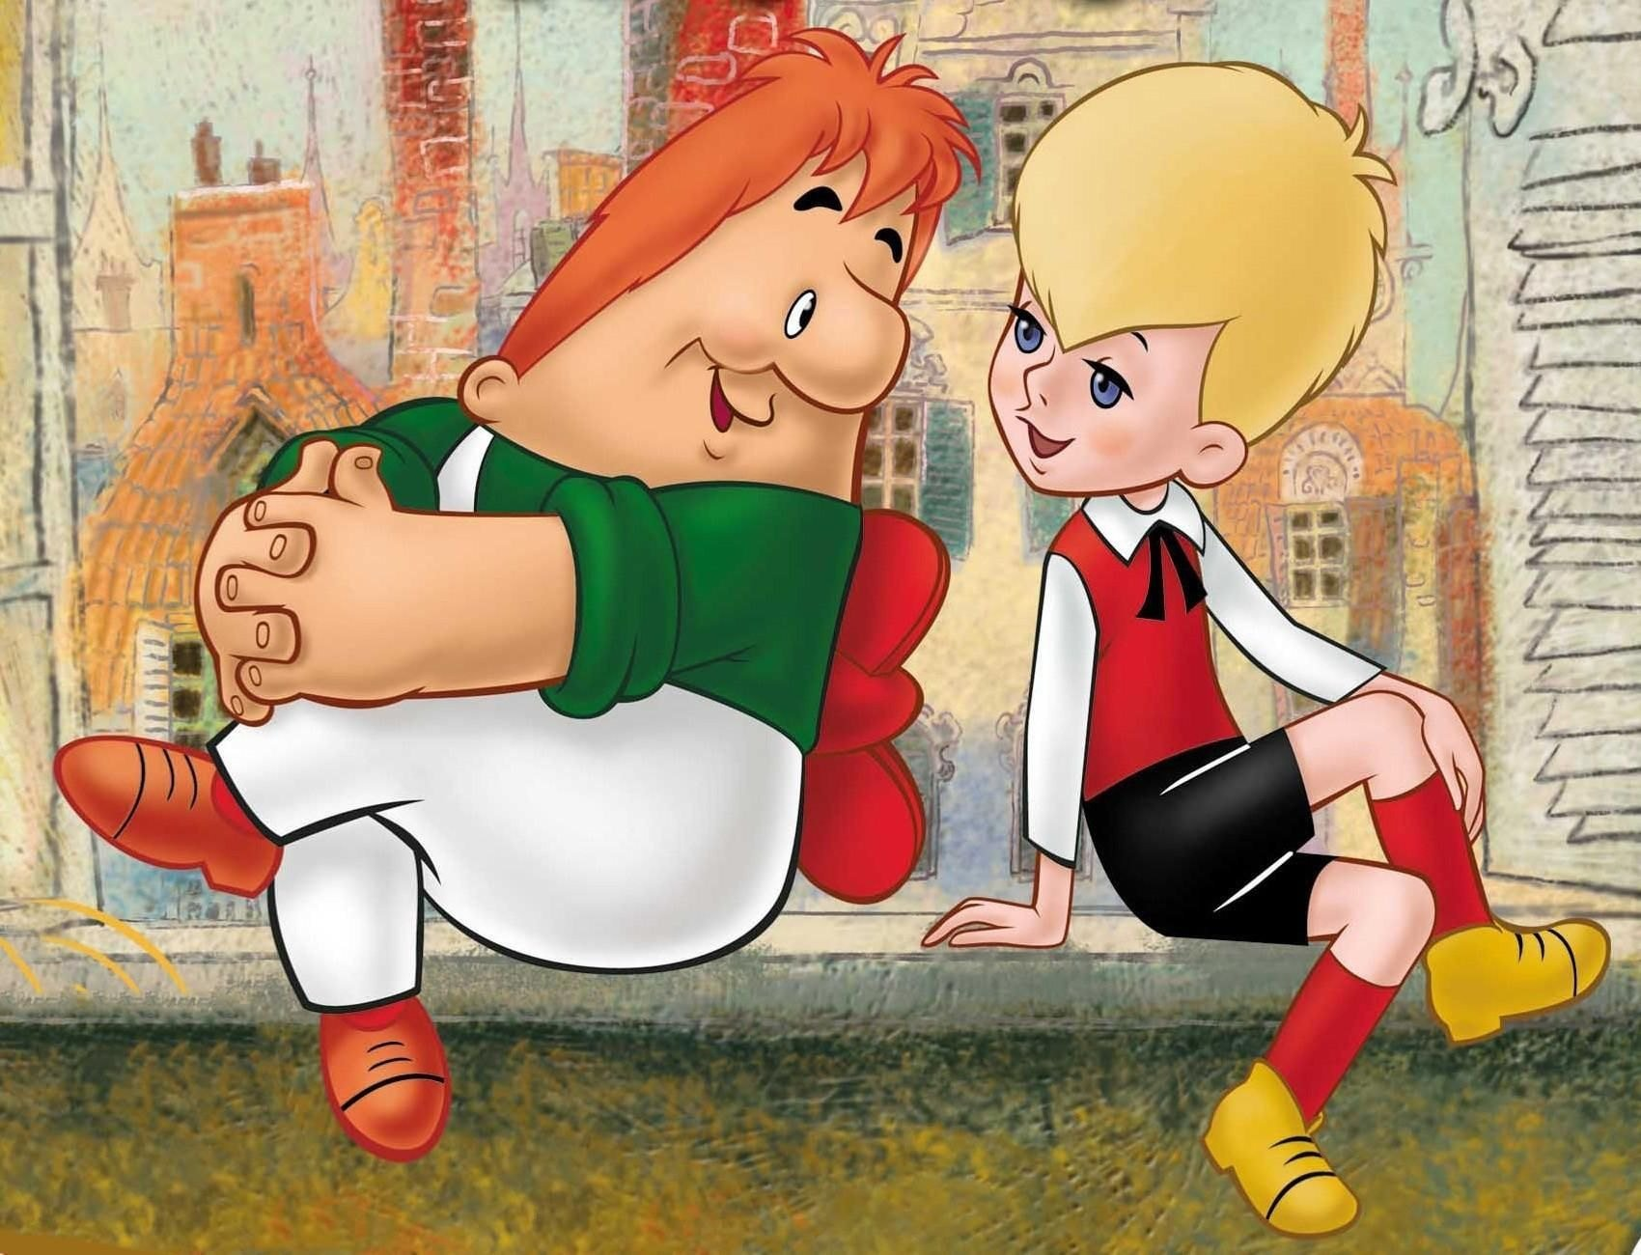
6
Ответ: Карлсон

Slide 17
Вопрос 7

Slide 18
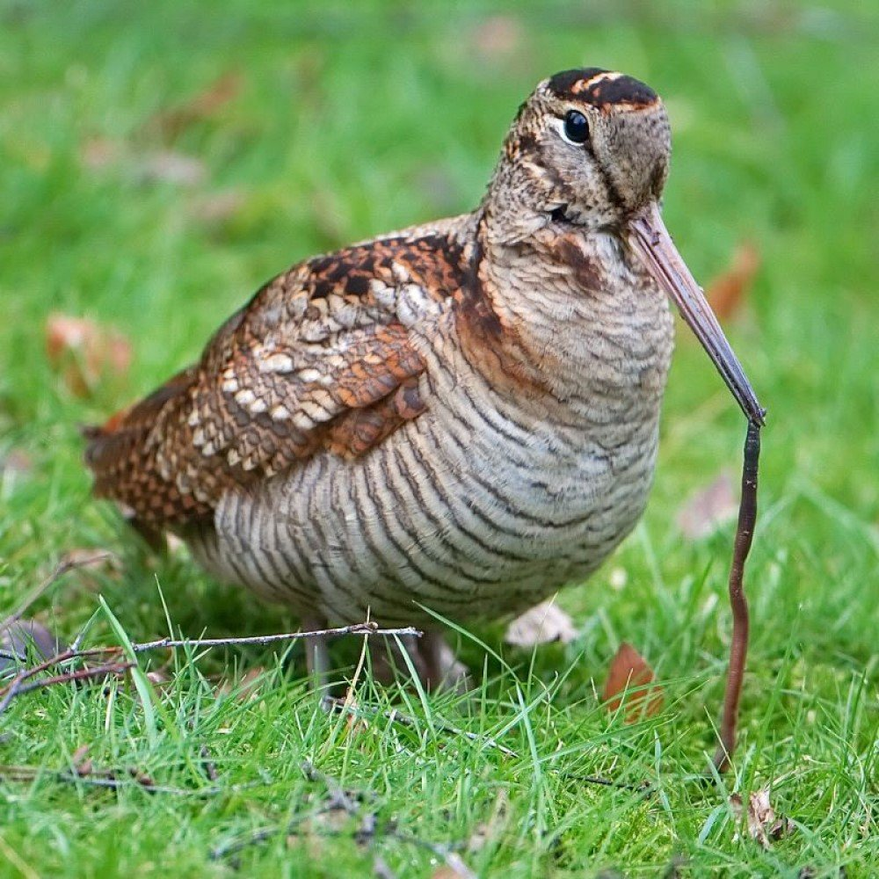
7
Ответ: дождь

Slide 19
Вопрос 8

Slide 20
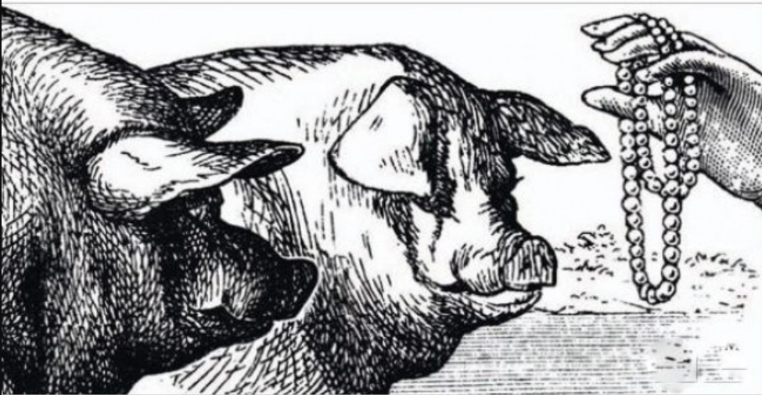
8
Ответ: свинья

Slide 21
Вопрос 9

Slide 22
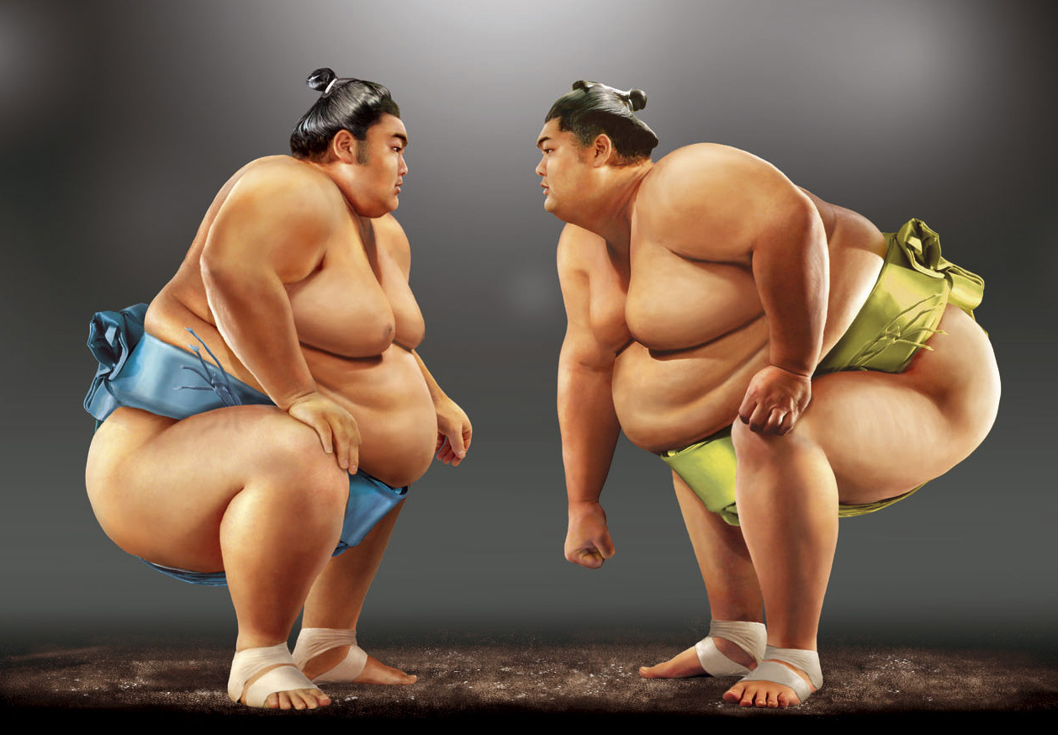
9
Ответ:
сумоисты

Slide 23
Вопрос 10

Slide 24
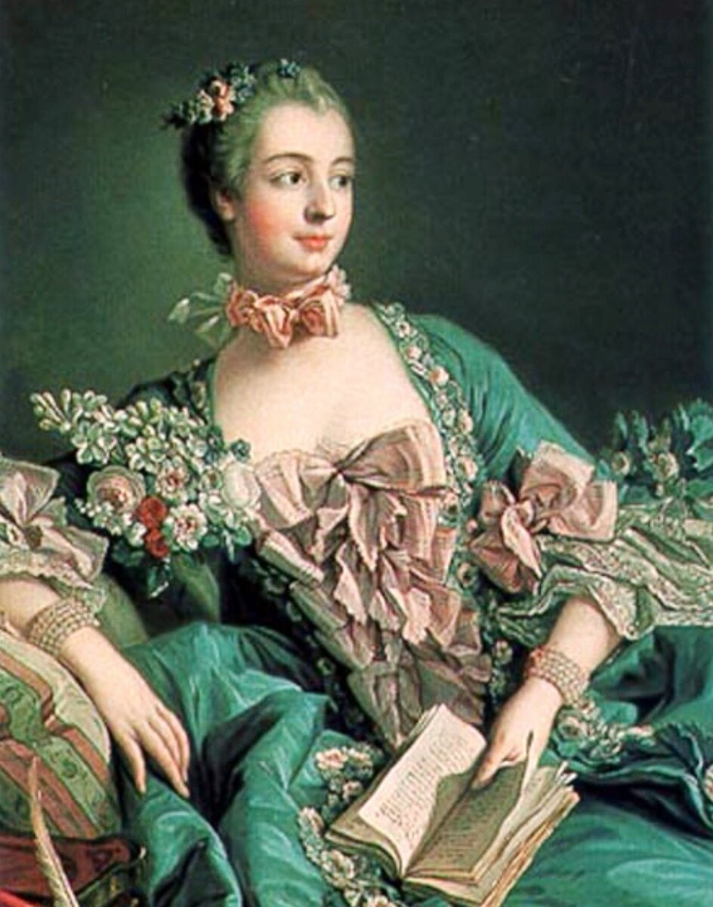
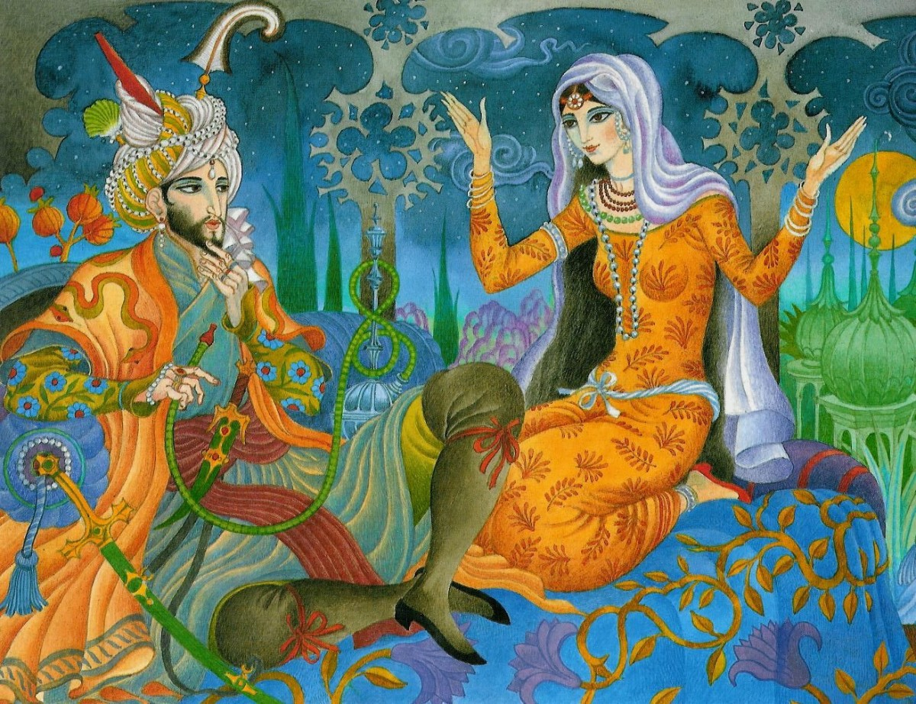
Маркиза де Помпадур
10
Ответ: Шахерезада

Slide 25
Вопрос 11

Slide 26
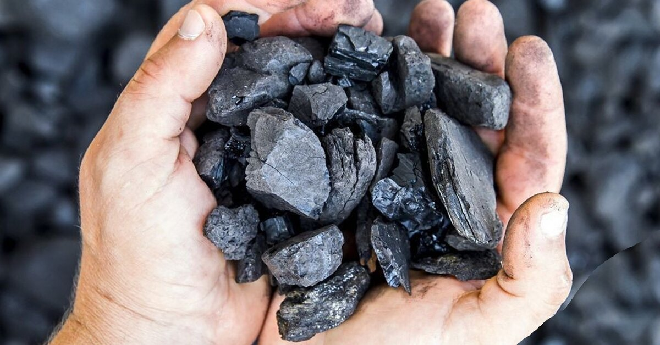
11
Ответ: каменный уголь

Slide 27
Вопрос 12

Slide 28
12
Ответ: язык

Slide 29
ПЕРЕРЫВ

Slide 30
Блок 2

Slide 31
Редактор:
Юлия Лунёва (Днепр, Днепропетровская область, Украина)
Редактор благодарит за тестирование вопросов и ценные замечания Дениса Асанина (Красноярск), Александра Булавчука (Красноярск), Анастасию Вилкову (Белград), Дарью Гурьеву (Красноярск), Ирину Евельсон (Ереван), Якова Зайдельмана (Переславль-Залесский), Константина Костенко (Пермь), Анастасию Марханову (Красноярск), Егора Полякова (Красноярск), Владимира Салия (Новожилово, Ленинградская область), Степана Самсонова (Красноярск), Желану Селиванову (Красноярск), Михаила Сенкевича (Лозница), Илью Синюкова (Санкт-Петербург), Анастасию Слепенко (Красноярск), Ару Чарчяна (Ереван).

Slide 32
Вопрос 13

Slide 33
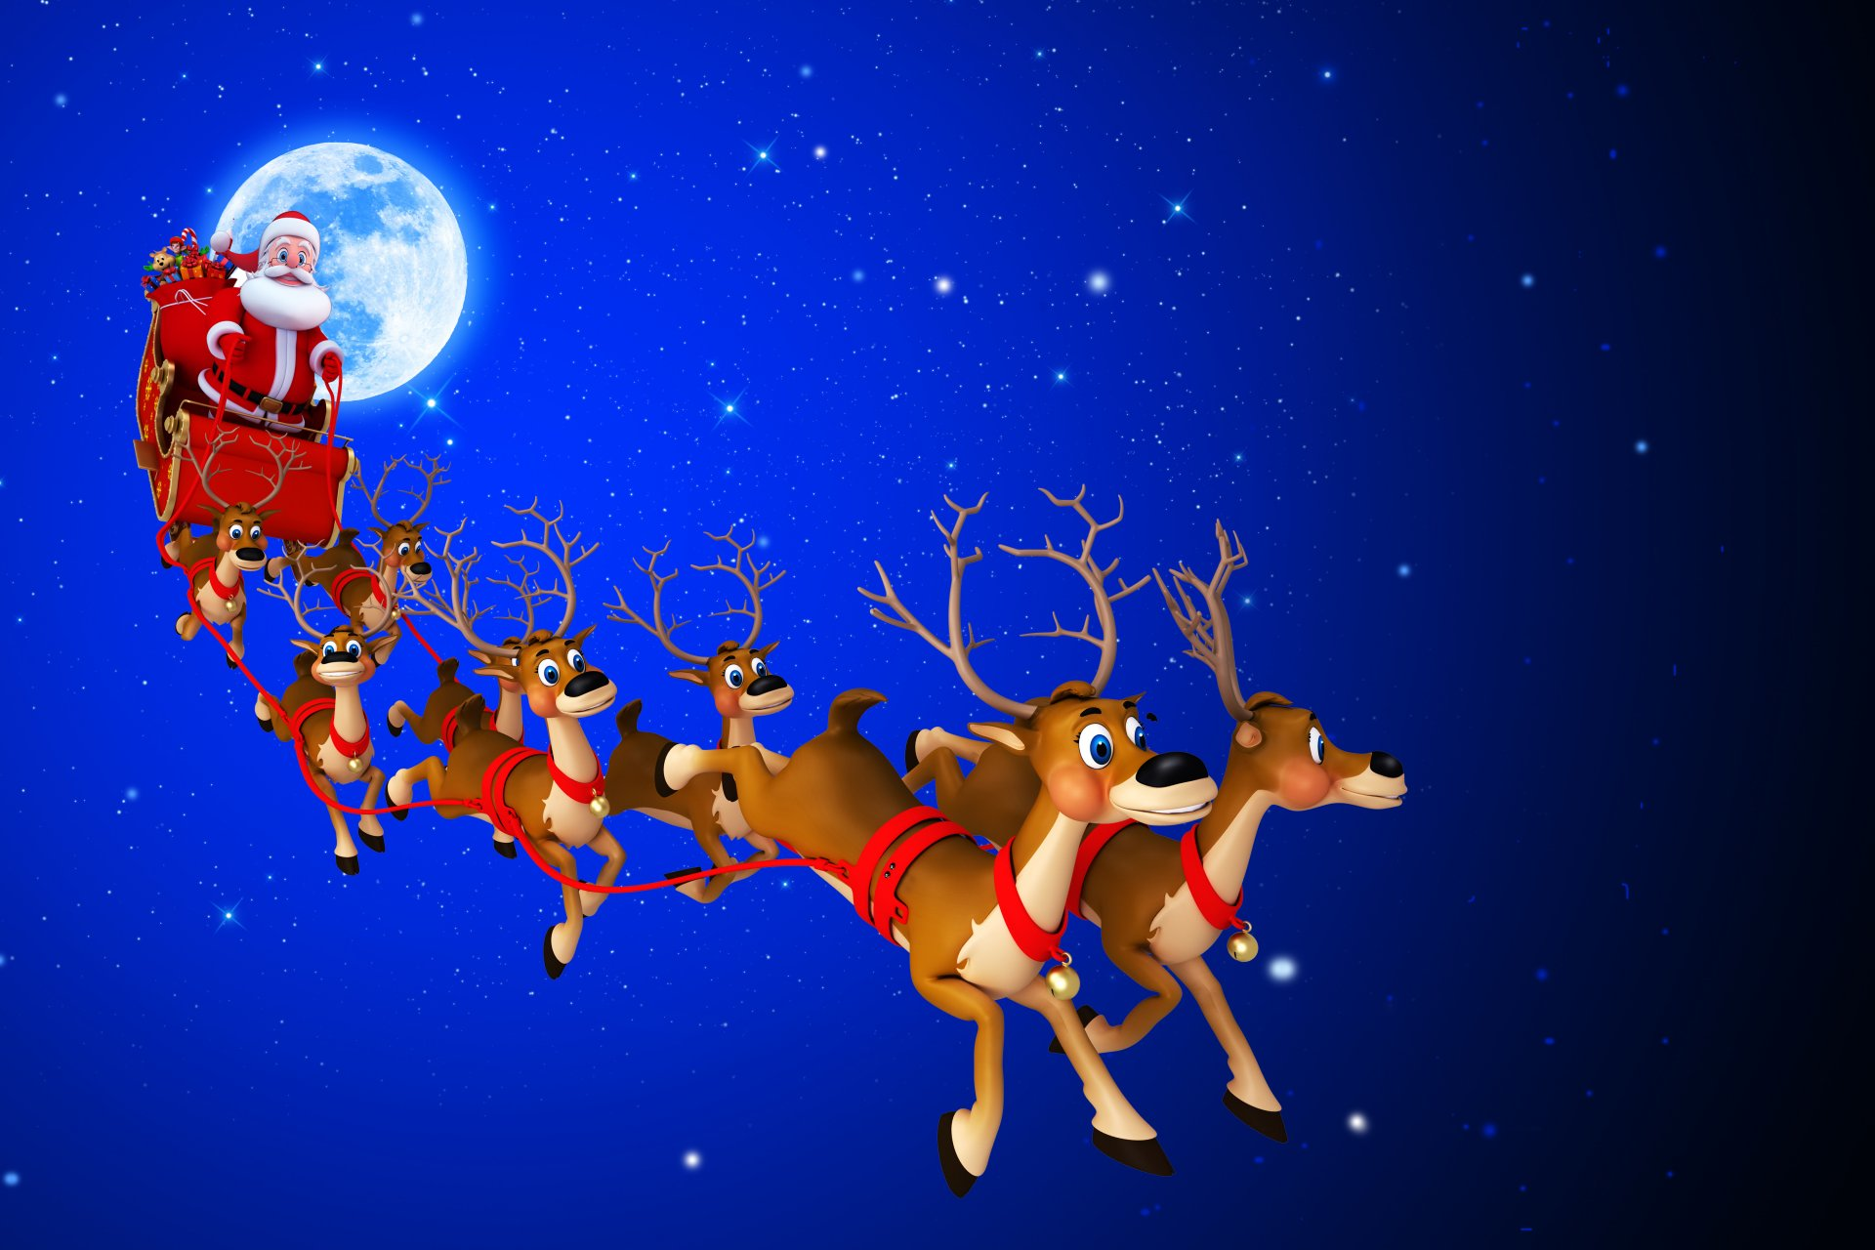
13
Ответ: олени Санта-Клауса

Slide 34
Вопрос 14

Slide 35
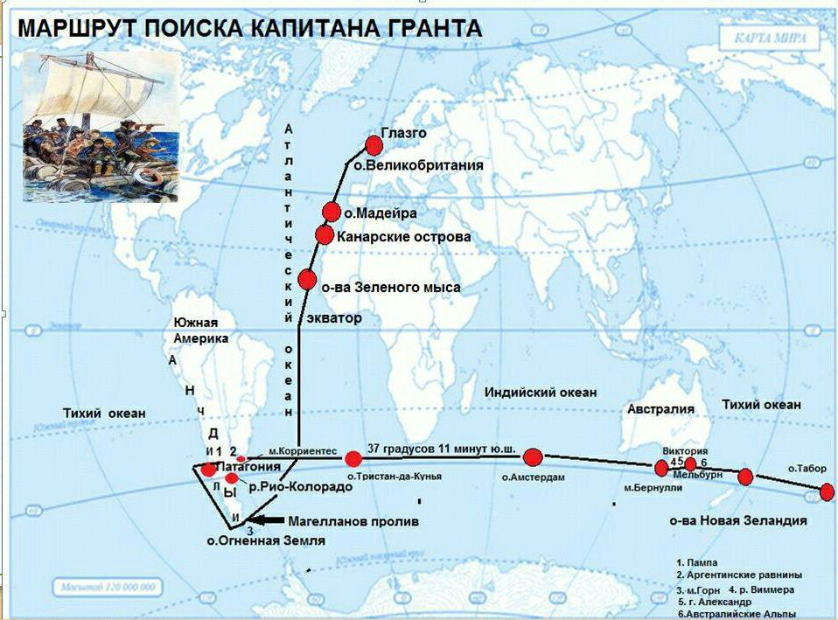
14
Ответ:
37 градусов

Slide 36
Вопрос 15

Slide 37
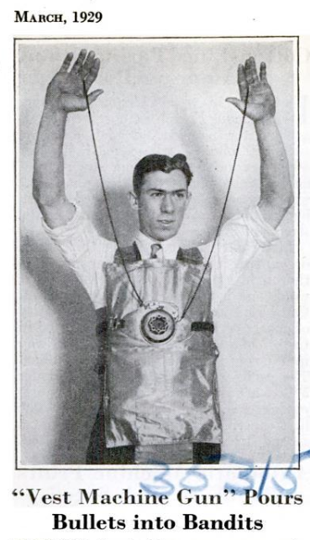
15
Ответ:
поднимать руки вверх

Slide 38
Вопрос 16

Slide 39
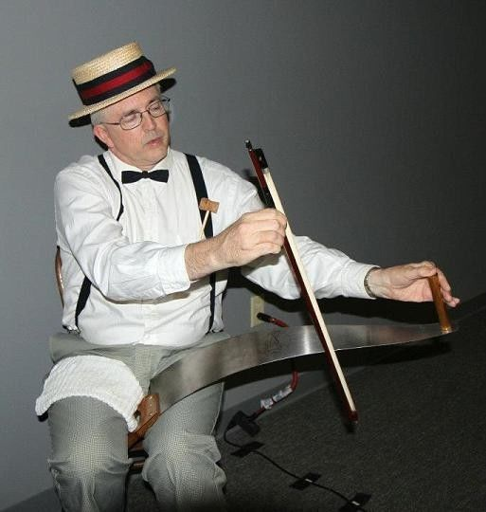
16
Toyota bB
Ответ: пила

Slide 40
Вопрос 17

Slide 41
17

Slide 42
Вопрос 18

Slide 43
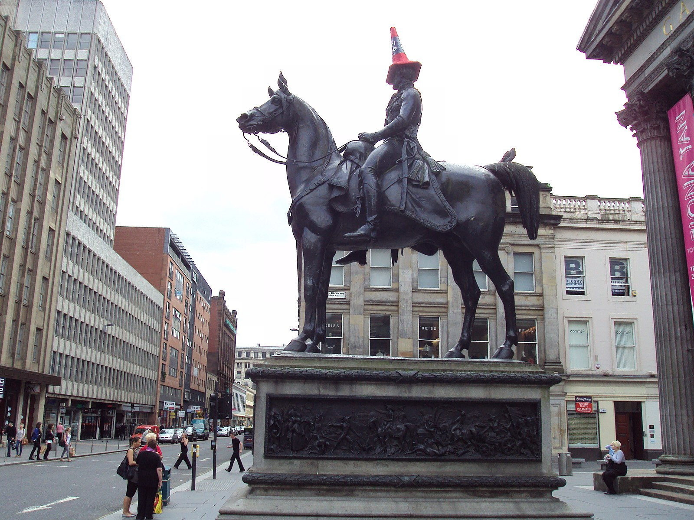
18
Ответ:
постамент

Slide 44
Вопрос 19

Slide 45
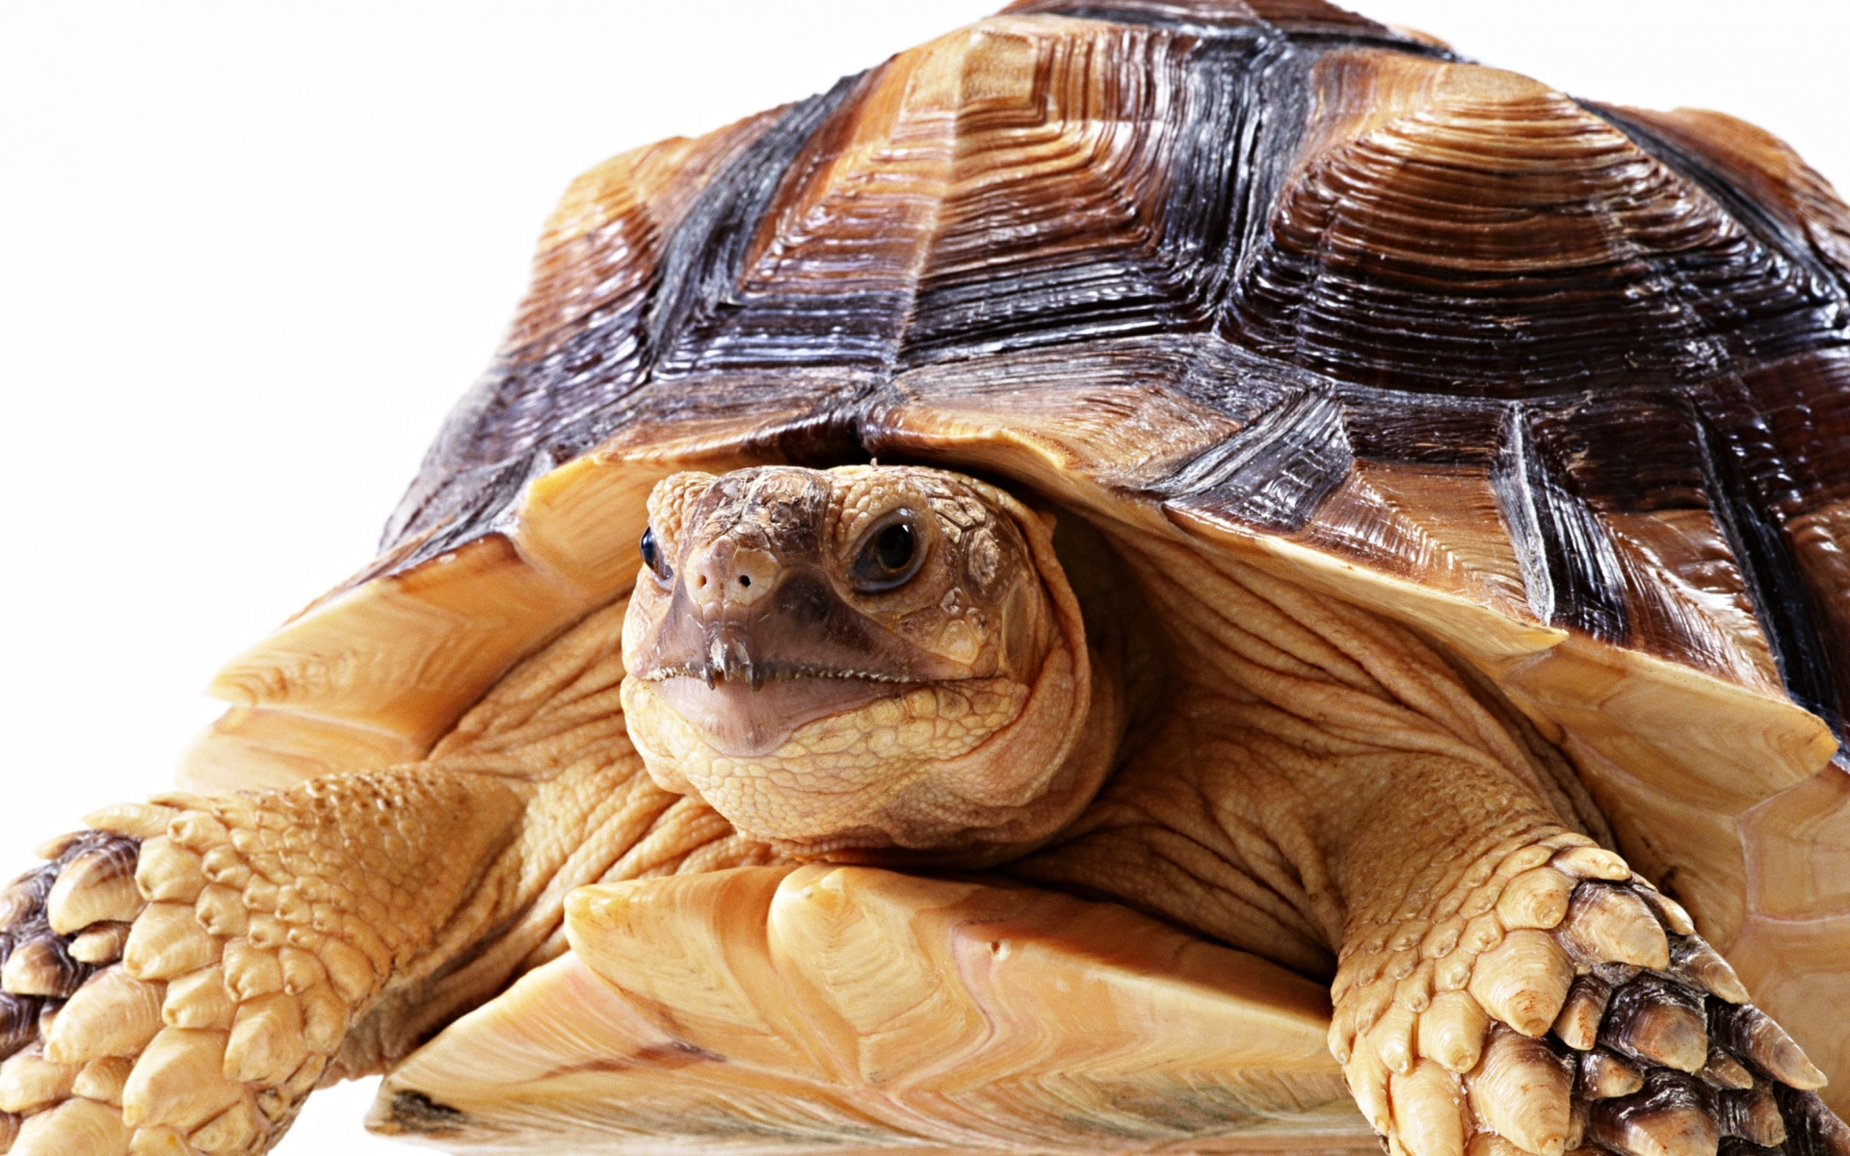
19
Ответ: черепаха

Slide 46
Вопрос 20

Slide 47
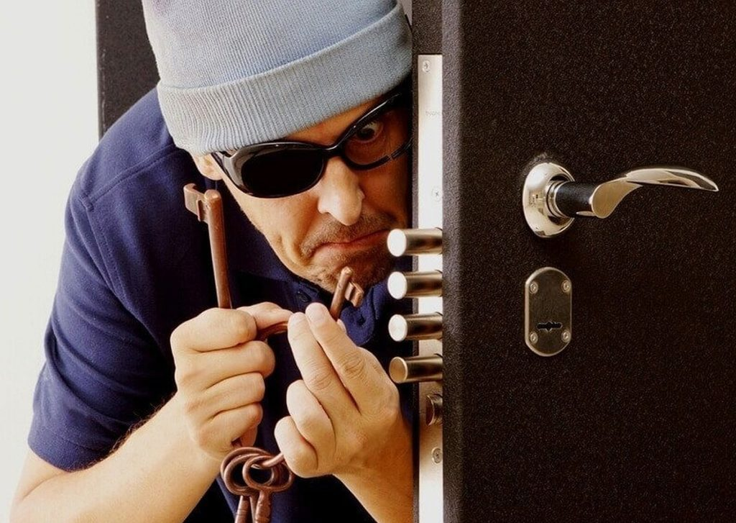
20
Ответ: тюрьма

Slide 48
Вопрос 21

Slide 49
21
Ответ: мафия

Slide 50
Вопрос 22

Slide 51
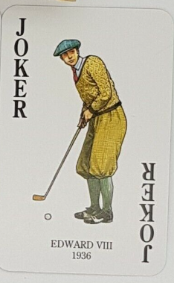
22
Ответ:
джокер

Slide 52
Вопрос 23

Slide 53
23
Ответ: соня

Slide 54
Вопрос 24

Slide 55
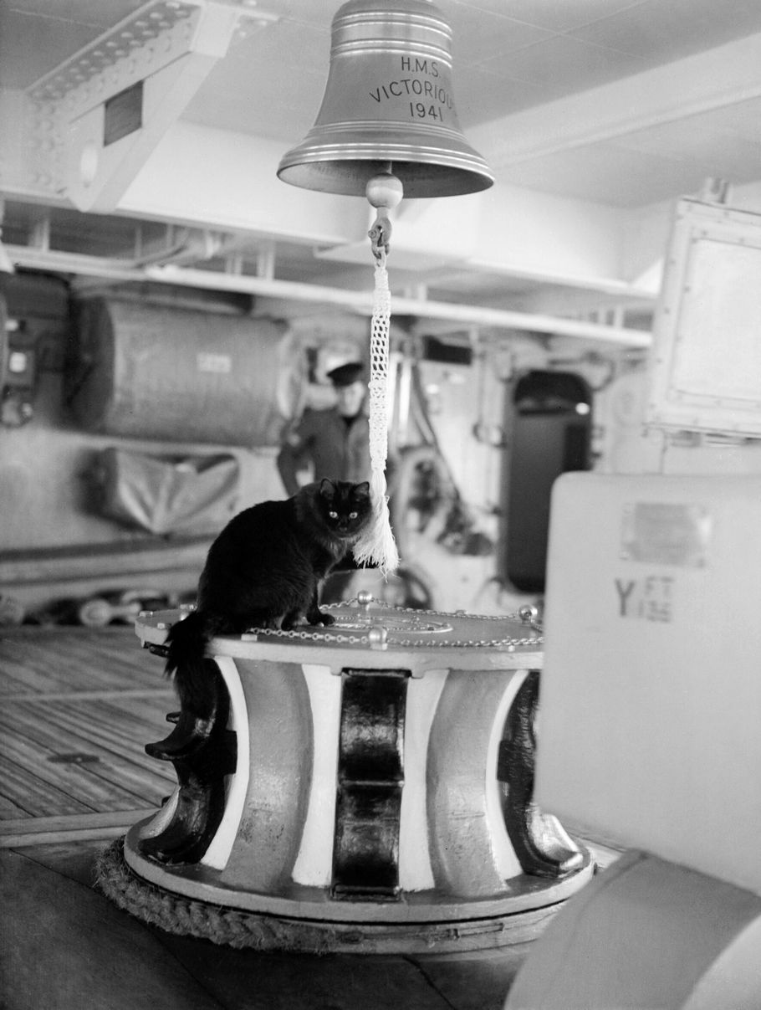
24
Ответ:
колокол

Slide 56
Игра окончена
Спасибо за игру!

